Slide 1
Grammatiche
Altro metodo per generare insiemi di stringhe
MdT
Automi con 2 pile
Automi ND con 1 pila
Automi D con 1 pila
Automi
Grafi di transizione
Espressioni regolari
STRINGHE
Grammatiche

Slide 2
Grammatiche
Altro metodo per generare insiemi di stringhe
Una grammatica è, intuitivamente, un insieme di regole di
riscrittura che permettono di generare un linguaggio.
Un ruolo importante tra le grammatiche ce l’hanno le grammatiche libere dal contesto
(Context-Free Grammar - CFG),
mediante le quali viene solitamente descritta la sintassi dei linguaggi di programmazione.

Slide 3
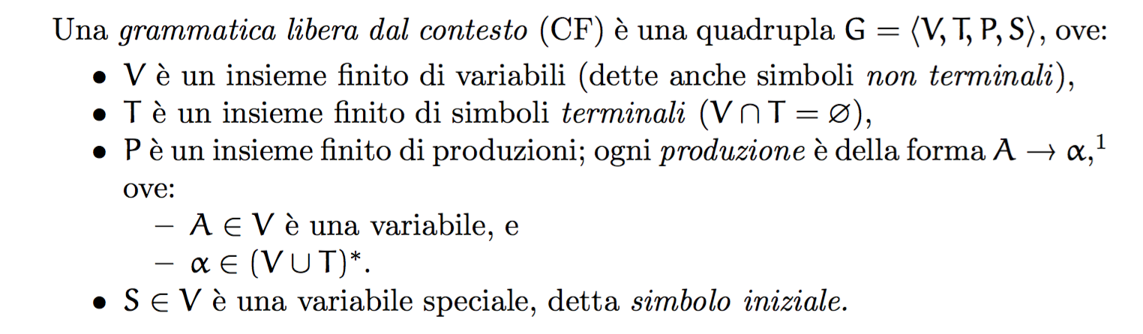


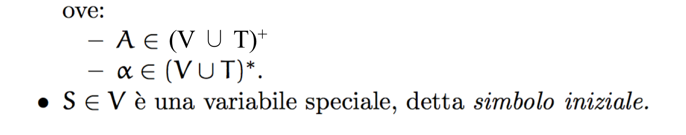
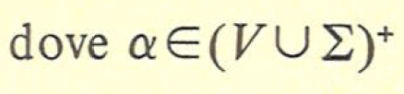

Una Grammatica di tipo 0 (o a struttura di frase)
(V ∪ T)⁺
regola di riscrittura delle stringhe

Slide 4
Nel seguito useremo la seguente notazione
V = {A, B, ... } variabili (non terminali)
𝛴 = {a, b, ... } simboli terminali

Slide 5
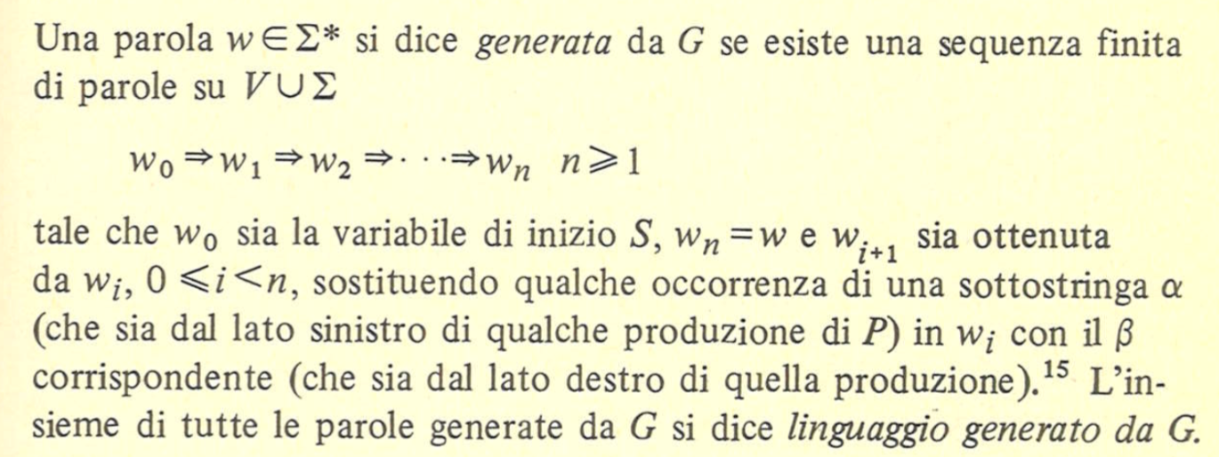
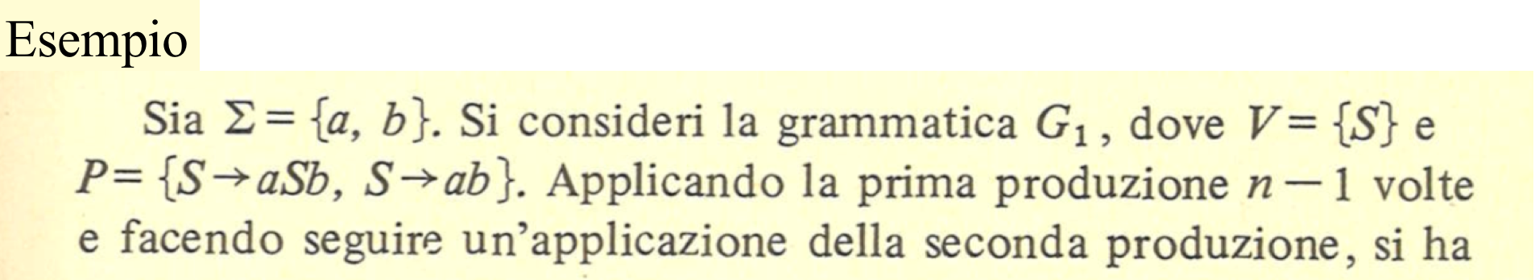
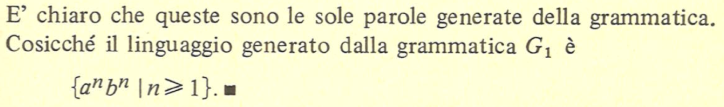

Slide 6
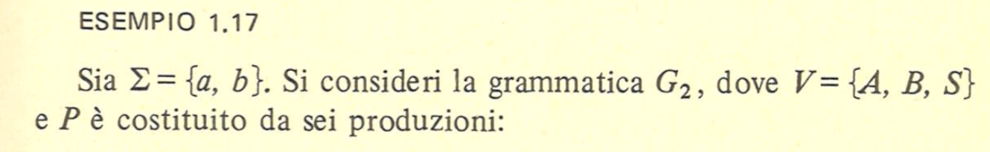
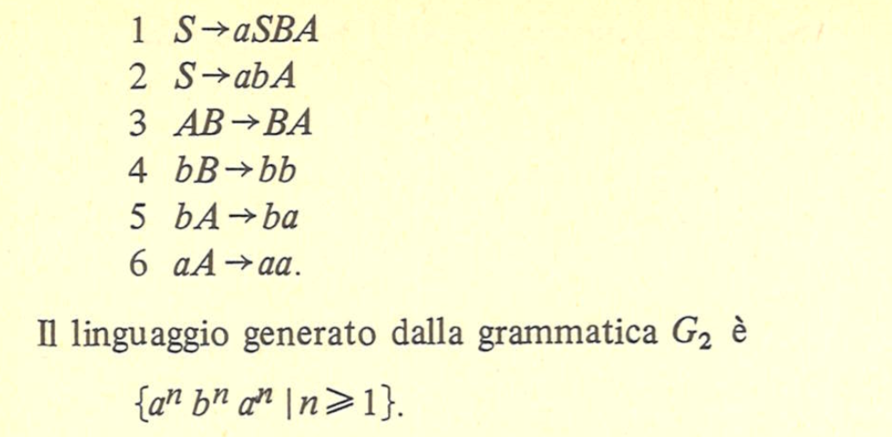

Slide 7
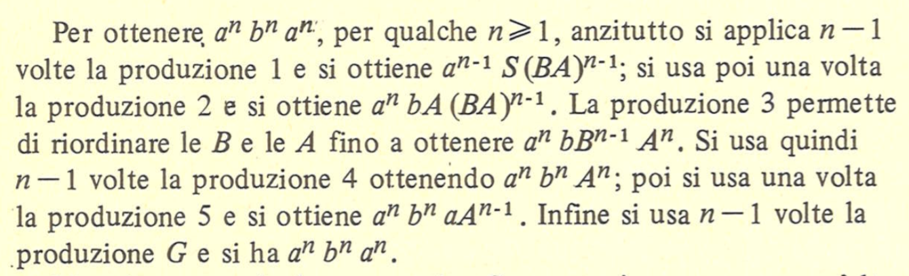
Molto più complicato di prima ottenere le stringhe del linguaggio:
6

Slide 8
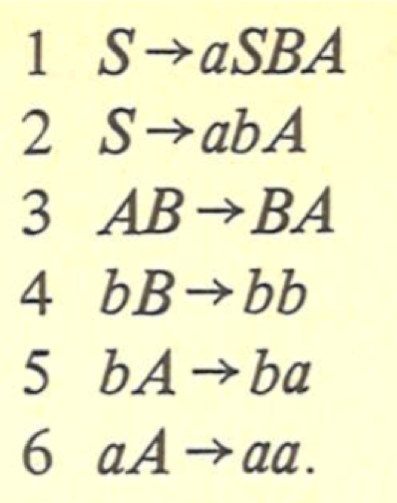
n = 3 a³b³a³
S (1)
aSBA (1)
aaSBABA (2)
aaabABABA (3)
aaabBAABA (3)
aaabBABAA (3)
aaabBBAAA (4)
aaabbBAAA (4)
aaabbbAAA (5)
aaabbbaAA (6)
aaabbbaaA (6)
aaabbbaaa
n-1
n
n-1
n-1

Slide 9
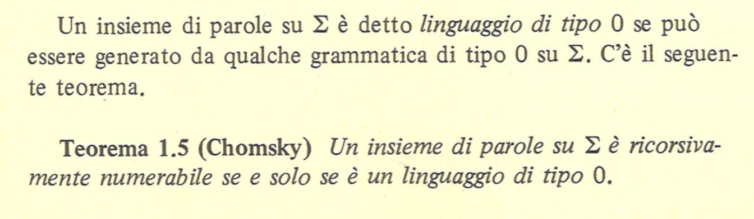
L'insieme si dice ricorsivamente enumerabile se C_{A} è
parzialmente computabile, cioè se 'x ∈ A' è semidecidibile
in altre parole:

Slide 10
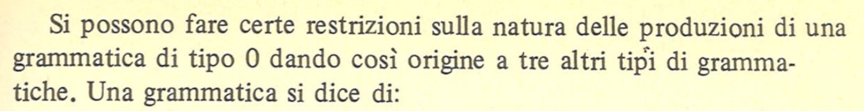
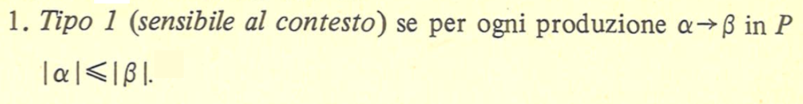
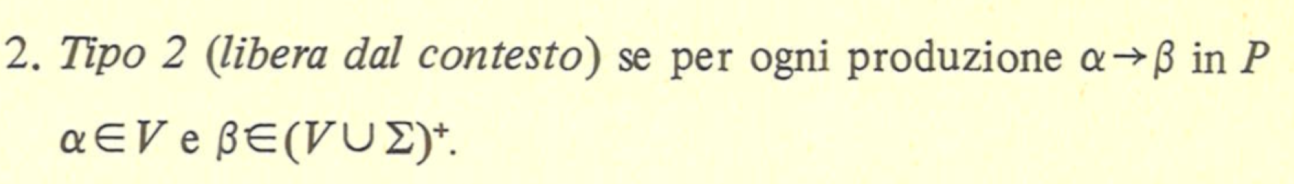
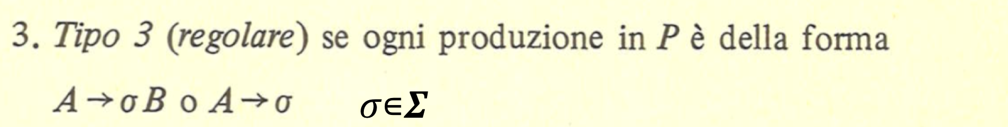
A sinistra ci sono solo variabili
I simboli terminali stanno solo a destra

Slide 11
Tipo 2 - CF
Grammatiche di Tipo 2
libere dal contesto
Context Free Grammar - CFG
Rappresentano facilmente stringhe con struttura ottenibile
mediante ricorsione
Usate inizialmente per studiare la struttura delle lingue naturali
Applicazioni: parser per compilatori e interpreti

Slide 12
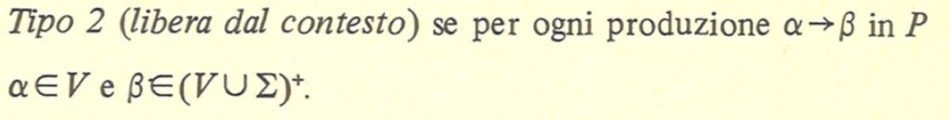
Tipo 2 - CF
A sinistra ci sono solo variabili
invece che
Un linguaggio generato da una grammatica Context Free si chiama
Context Free Language (CFL)

Slide 13
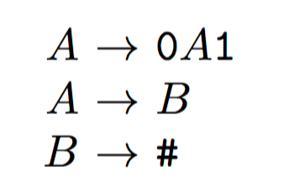

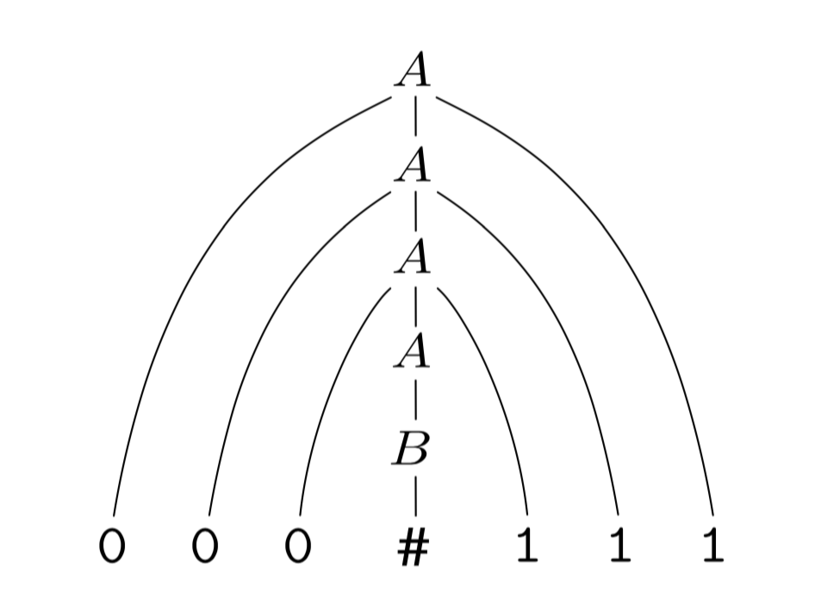
Esempio
Tipo 2 - CF
= ⟨{A,B}, {0, 1, #}, P, A⟩
Esempio di derivazione
Rappresentazione mediante
albero di derivazione
della stringa 000#111

Slide 14
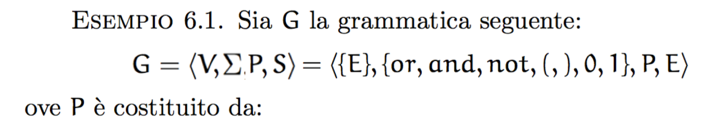
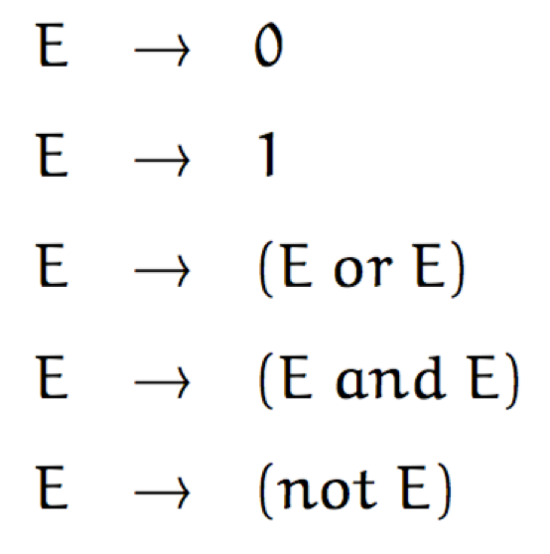
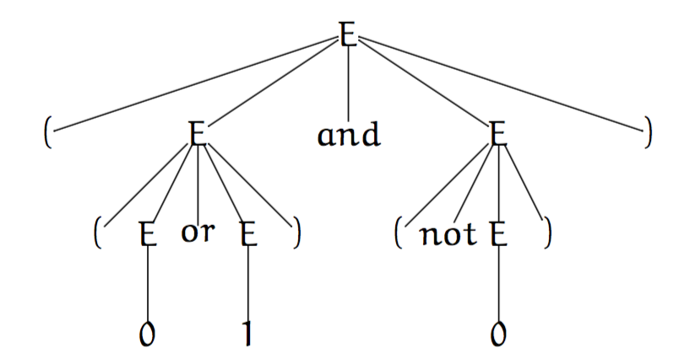
Altro esempio:
Espressioni Booleane
Tipo 2 - CF
Rappresentazione mediante
albero di derivazione
della stringa
((0 or 1) and (not 0))

Slide 15
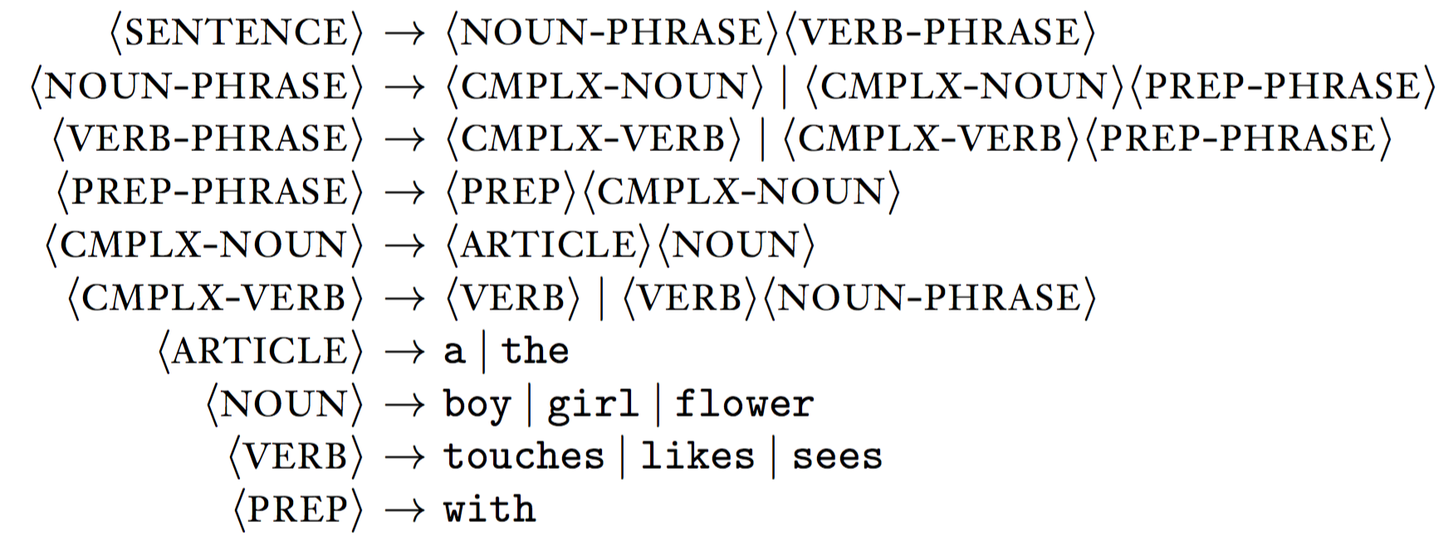
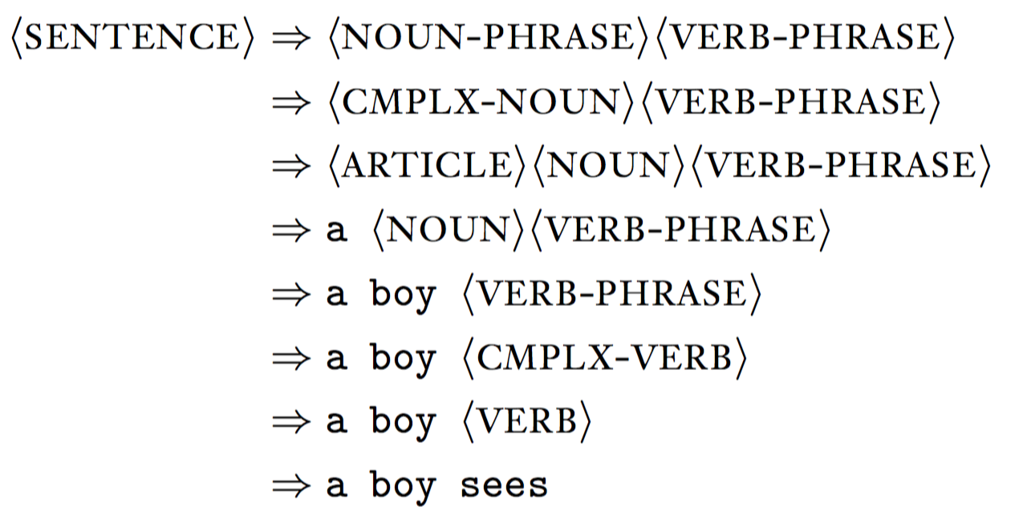
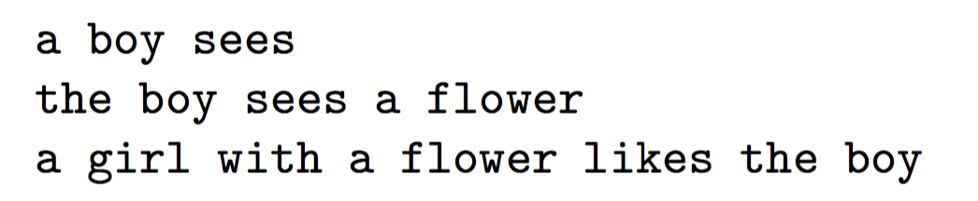
Altro esempio:
Costruzione di frasi in una lingua naturale
Tipo 2 - CF

Slide 16
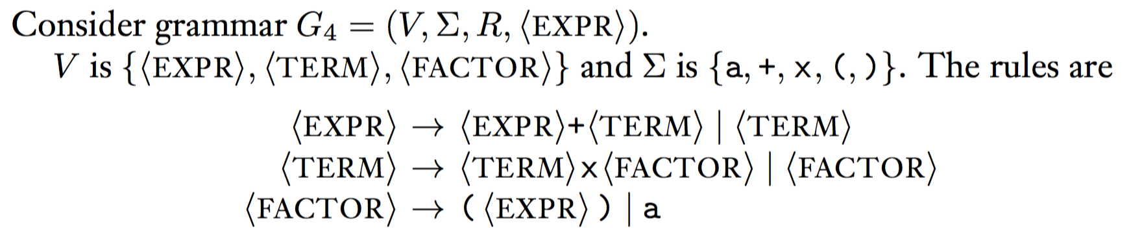
Altro esempio:
Espressioni algebriche
Tipo 2 - CF

Slide 17
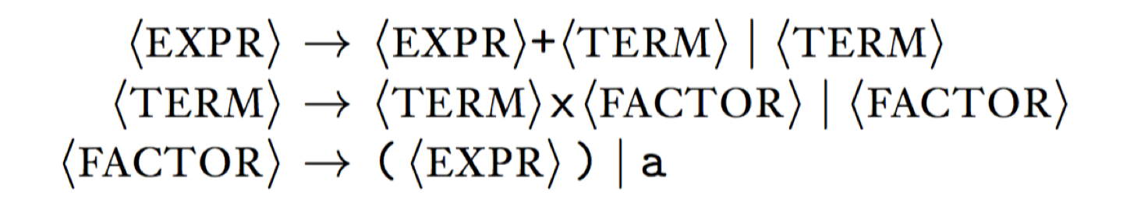
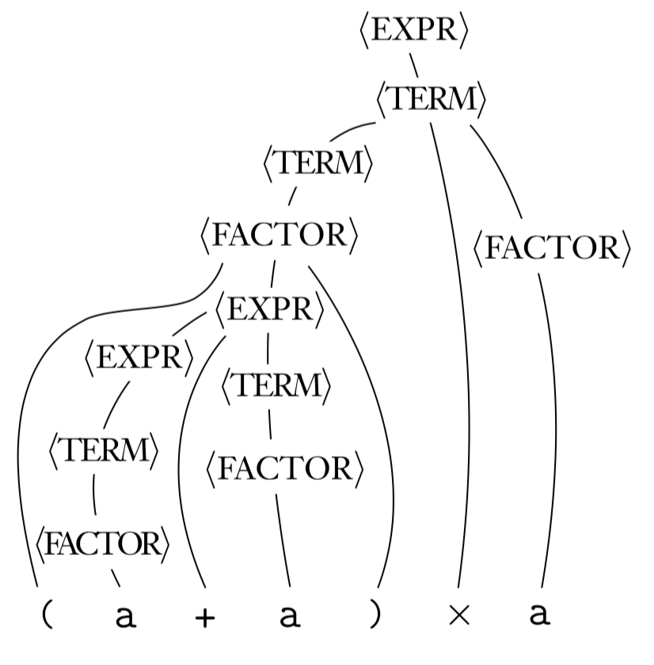
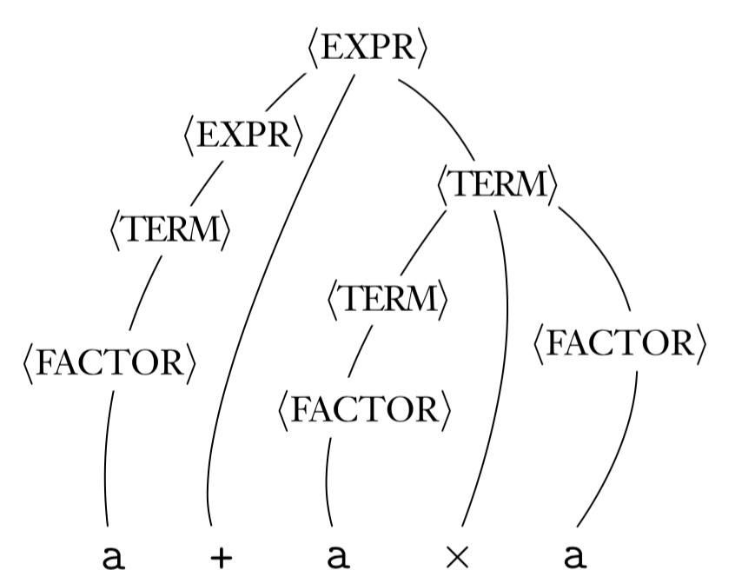
Tipo 2 - CF

Slide 18
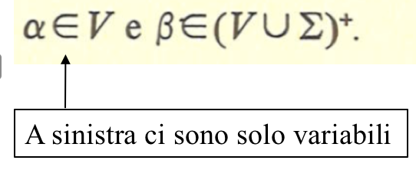
Forma normale (ridotta) di Chomsky
per le CFG
Ogni produzione normale è nella forma:
A ⟶ BC A, B, C∈V
A ⟶ 𝜎 𝜎 simbolo terminale
Nota:
A, B e C possono essere variabili iniziali;
Si può dimostrare che ogni CFG può essere resa in forma normale

Slide 19
Teorema (senza dim.):
Un linguaggio è Context Free se e solo se può essere riconosciuto
da una macchina non deterministica con 1 memoria pushdown
(automa con 1 pila)
Linguaggio MdT
a struttura di frase
di tipo 0
Linguaggi CF Macchina non deterministica
di tipo 2 con 1 memoria pushdown
Linguaggi regolari Automi a stati finiti (DFA)
di tipo 3 Automi non-deterministici (NFA)
Grafi di Transizione (GT)
Espressioni Regolari (ER)

Slide 20
Gerarchia delle potenze
Macchine non deterministiche di Turing –
Macchine finite non deterministiche con due memorie push-down
||
Macchine di Turing – Modello RAM – Macchine di Post –
Macchine finite con due memorie push-down
{a^{n} b^{n} a^{n} | n ≥ 0}
>
Macchine finite non deterministiche con una memoria push-down
>
{w w^{R} | w∈{a,b}* }
Macchine finite con una memoria push-down
{a^{n} b^{n} | n ≥ 0}
>
Macchine finite non deterministiche senza memorie push-down
||
Macchine finite senza memorie push-down
||
Automi finiti

Slide 21
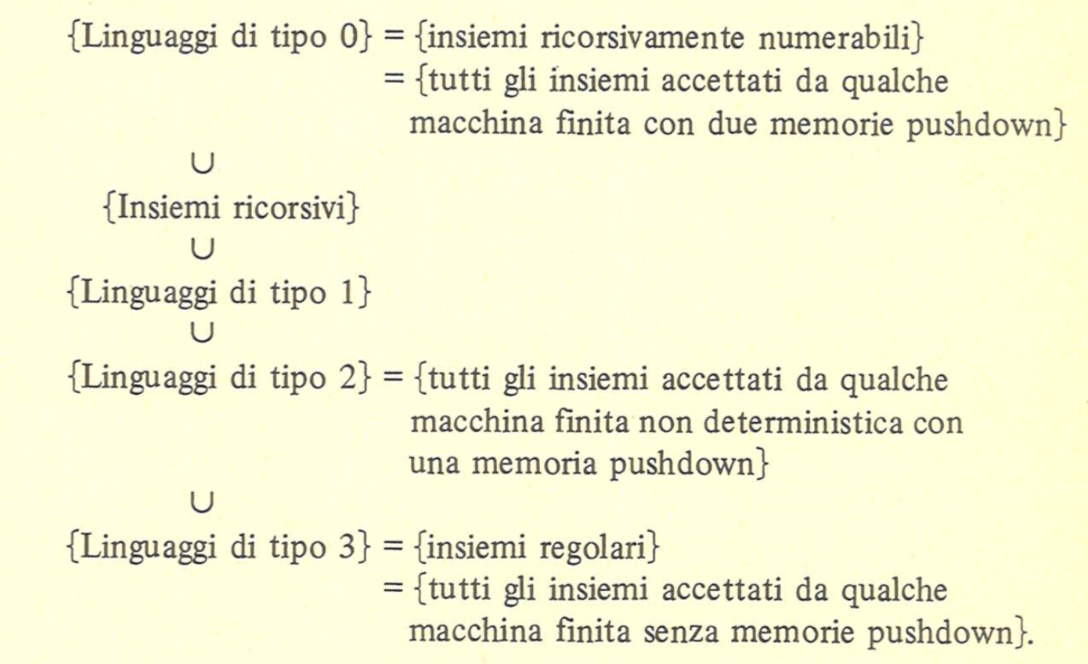
A struttura di frase
CFL
Regolari

Slide 22
Gerarchia delle grammatiche
di Chomsky
Struttura di frase (tipo 0)
Sensibile al contesto (tipo 1)
Libere dal contesto - CF (tipo 2)
Regolari (tipo 3)

